Slide 1


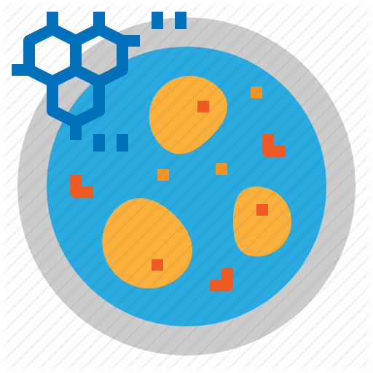
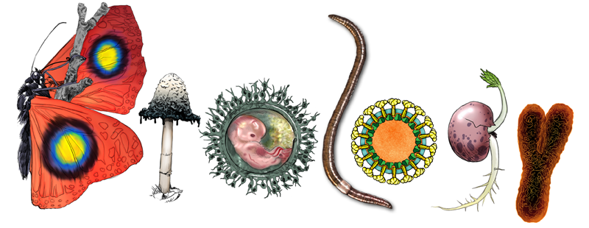


تدريبات تحصيلي مادة أحياء2-١
الفصل

Slide 2
ماهو الشيء المشترك بين النباتات والحيوانات وبدائية النواة
جدار الخليه
الغشاء البلازمي
الاهداب
الميتوكندريا

Slide 3
في الوضع الذي يزيد من سيولة طبقة الدهون المسفرة المزدوجة ..
زيادة جزيئات الكولسترول
انخفاض درجة الحرارة
زيادة عدد البروتينات
زيادة الأحماض الأمينية

Slide 4
ما وظيفة الهيكل الخلوي ؟
إنتاج الكربوهيدرات
المحافظة على شكل الخلية
توصيل المواد في الخلية
إنتاج البروتين

Slide 5
ما الذي يحدث إذا قل عدد الريبوسومات في الخلية ؟
يقل إنتاج الطاقة
تموت الخلية
يقل صنع البروتين
عدم انقسام الخلية

Slide 6
أي الخلايا التالية تحوي شبكة إندوبلازمية ملساء ؟
القرش
الكبد
الدم
العضلات

Slide 7
الجهاز الذي يقوم بتغليف البروتين في الخلية ..
الميتوكندريا
المريكزات
جهاز جولجي
الليسوسومات

Slide 8
الصفة المشتركة بين أجسام جولجي والرابيوسومات والشبكة الإندوبلازمية الخشنة....
إنتاج الطاقة
إنتاج البروتين
انقسام الخلية
تخزين الطاقة

Slide 9
أي مما يلي لايدخل في صنع البروتين
النوية
جهاز جولجي
الليسوسومات
النواة

Slide 10
أي العضيات التالية محاطة بغشاء توفر الطاقة للخلية؟
الميتوكندريا
النواة
المريكزات
الأجسام المحللة

Slide 11
المسؤول عن إنتاج الطاقة في الخلية..
المتوكندريا
الفجوات
المريكزات
النواة

Slide 12
مالذي يميز الخلية الحيوانية عن النباتية؟
الميتوكندريا
المريكزات
الجدار الخلوي
جهاز جولجي

Slide 13
الخلية التي تحوي مريكزات لاتحتوي....
بلاستيدات خضراء
ميتوكندريا
غشاء خلوي
شبكة إندوبلازمية

Slide 14
يمكن أن نجد الأجسام المحللة في....
خلية فيروسية
جلد أرنب
خلية بكتيرية
ساق نبات

Slide 15
أي من التراكيب التالية لايوجد في بطانة الفم للأنسان
الجدار الخلوي
السيتوبلازم
نواة
الغشاء الخلوي

Slide 16
أي المخلوقات التالية تحتوي خلاياها جداراً خلوياً؟
الحوت
الليمون
الأرنب
الضب

Slide 17
المادة التي يتحمل وجودها أكثر في الجدار الخلوي لمخلوق لديه بلاستيدات خضراء وأنسجه ...
كايتين
سيليلوز
خيوط فطرية
ببتيدوجلايكان

Slide 18


انتهت الأسئلة .. مع تمنياتي للجميع بالتوفيق

